Slide 1
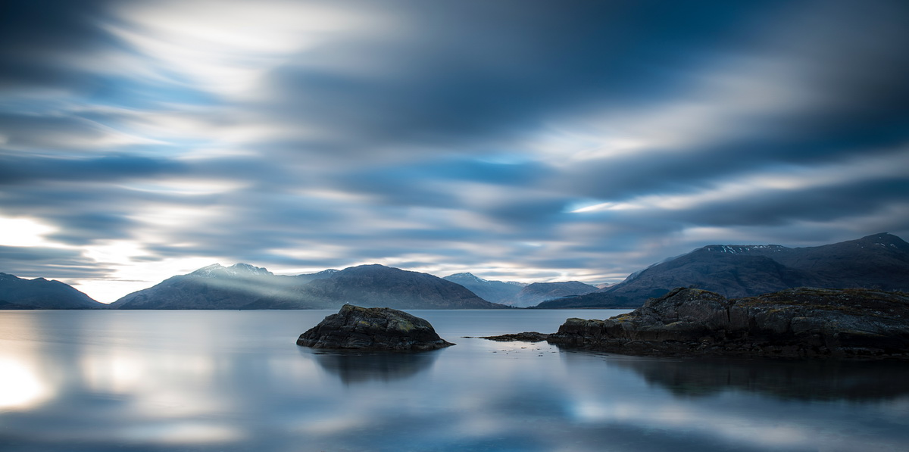
Путешествие в тундру
Сумрякова Надежда Васильевна
Воспитатель ГБДОУ № 33

Slide 2
Тундра с высоты птичьего полета
Тундра с высоты птичьего полета

Slide 3
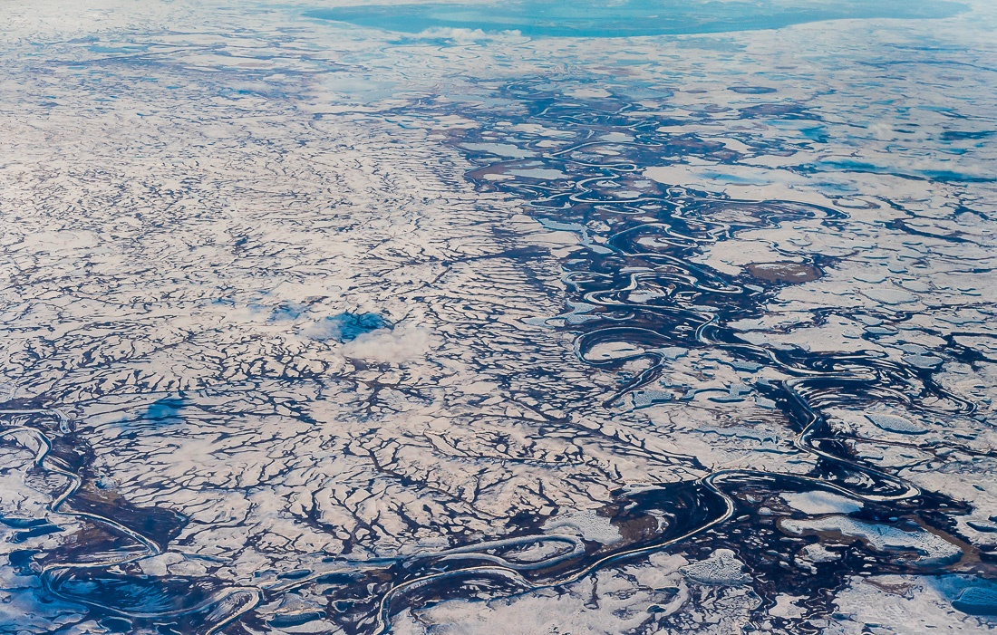
Тундровая зона находится на севере нашей страны. Тундра растягивается широкой полосой на много километров вдоль берега Ледовитого океана.
Слово «тундра» произошло от финского «тунтури», что означает «безлесная равнина». В переводе с языка саами слово «тундра» означает « сопки» –невысокие вершины, которые не покрыты лесом .

Slide 4
Тундра в разные времена года.
Осень.
Очень красивая тундра осенью! Она напоминает цветущий разноцветный ковер. Сентябрь – это осень тундры, очень короткая, так как уже в начале октября устанавливается снежный покров.

Slide 5
Зима
Зима в тундре длинная и очень холодная, поэтому там пустынно и просторно. Климат тундры суровый, зима длится 6-8 месяцев (а у нас зима длится 3 месяца), часты морозы, сильные холодные ветры переходящие в снежные бури. Снег не очень глубокий, около 0,5 метра, сухой и сыпучий. Ветер сдувает его, а пурга несет крутящиеся снежные вихри за собой. Во время пурги люди стараются не выходить из дома, потому что в такую метель можно заблудиться и потеряться даже недалеко от дома.
Пурга может продолжаться 5-6 дней (это столько сколько вы ходите в детский сад, от выходных до выходных). Ветры сдувают снег с одного места на другое так, что земля становится оголенной не покрытой снегом и от этого сильно промерзает. Снег постепенно становится очень плотным и по нему можно ездить не проваливаясь на вездеходах и лыжах. Поверхность тундры напоминает волны. Вот такие причудливые формы можно здесь увидеть.

Slide 6
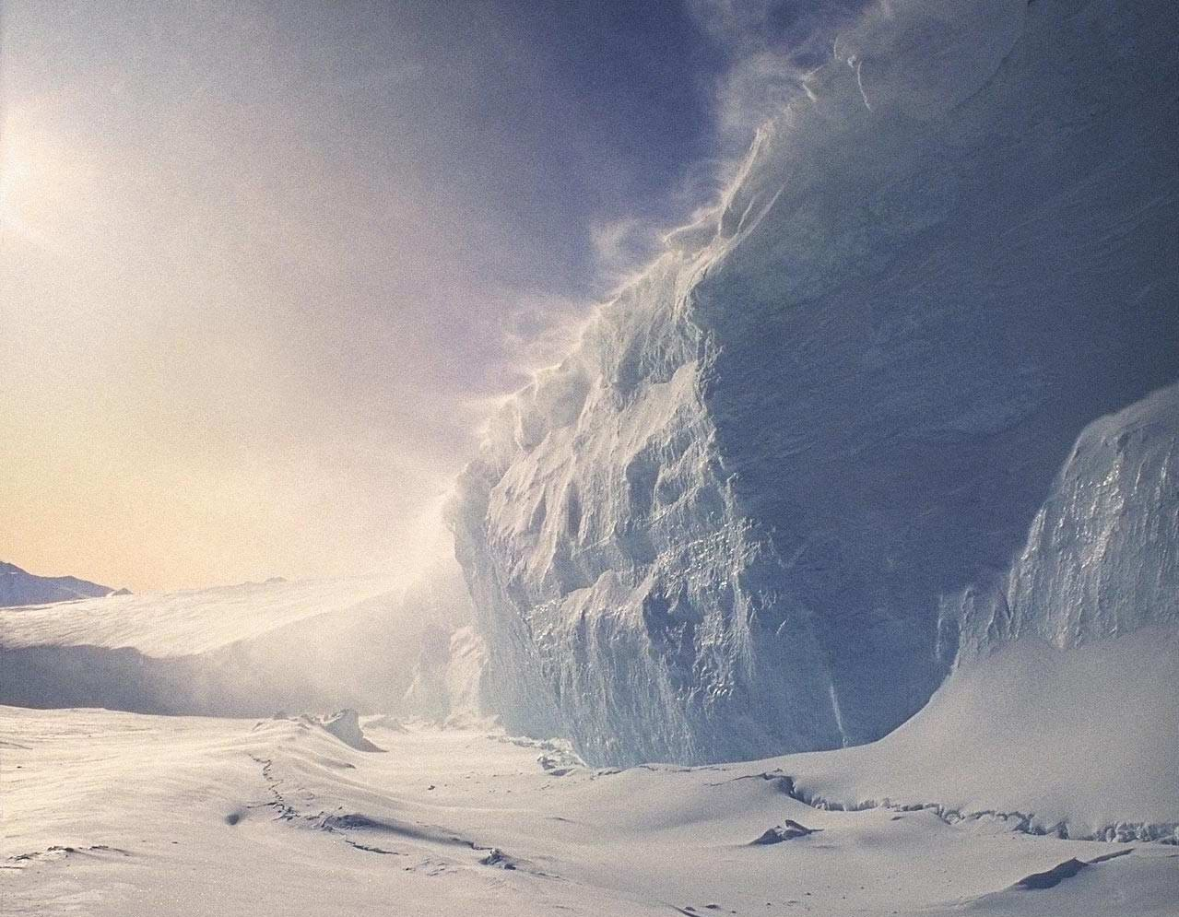

Slide 7
Зимой в тундре совсем не бывает солнца, и днем и ночью – темно. В это время когда огромные снежные просторы тундры освещает лишь луна да звёзды, наступает полярная ночь. И иногда появляется северное сияние. Это чудо тундры.

Slide 8
Весна тундры, так же как и осень ,очень короткая . Май –это весна тундры, именно в мае сходит снежный покров. Суровый пейзаж оживает, все растения, словно торопятся использовать лето для цветения.
Весна

Slide 9
Лето также, очень короткое и прохладное, но весь день и всю ночь светит солнце, это явление называется полярный день.
По вечерам часто бывают заморозки. Летом поверхность тундры покрыта болотами. В июле тундра расцветает. Поверхность тундры оттаивает только на 10-30 см., вода не впитывается в землю, а остается на поверхности и образуются многочисленные болота.
Лето

Slide 10
Вечная мерзлота
За длинную холодную зиму земля промерзает на большую глубину, а за короткое лето успевает оттаять только небольшой верхний слой и вода, так же, как и в нашем случае не может просочиться вглубь земли, ей мешает сильно промерзшая земля — её называют «вечной мерзлотой»
Любая ямка, канава, впадина быстро наполняется водой и образуются болото. Поэтому почва в тундре очень сырая.
И обычно говорят, что в тундре два периода: снежный и мокрый.

Slide 11
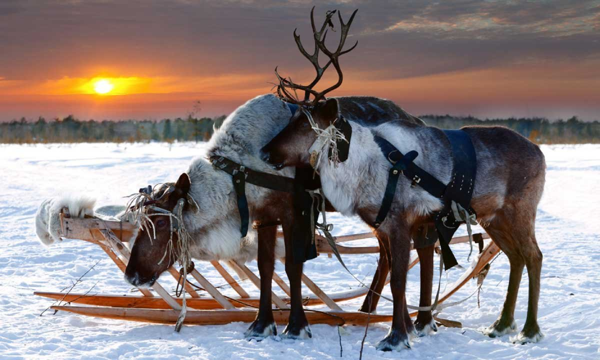
Животные и птицы тундры
Животные, которые обитают в тундре, приспособились к суровым условиям тундры. У них есть густой, теплый мех, преимущественно белого цвета. (белый цвет маскировочный. Так легче прятаться в снегу )

Slide 12
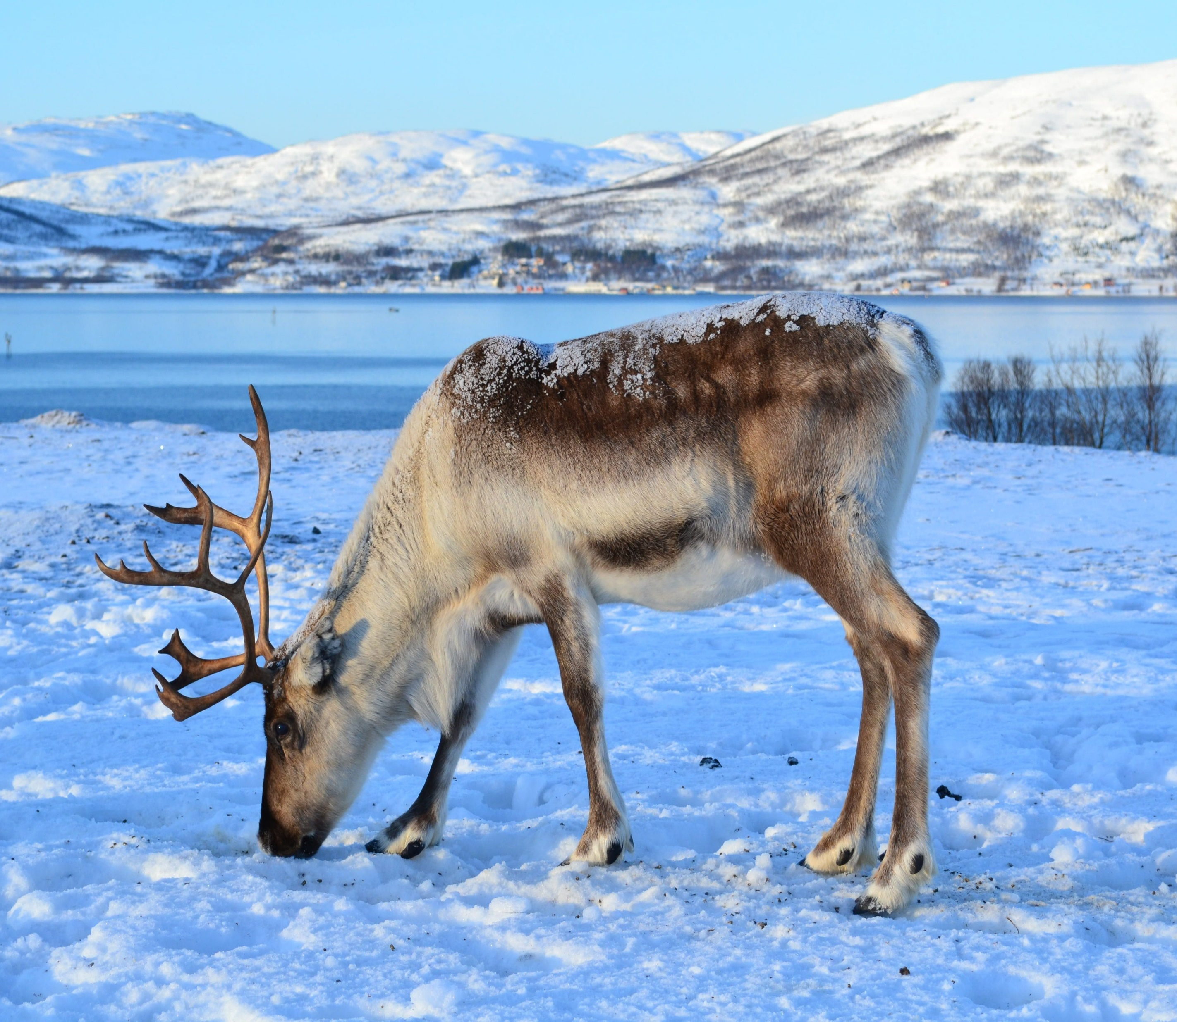
По мхам он ходит и траве, Носит лес на голове, Рогами защищается – От врагов спасется.
Северный олень – это самое трудолюбивое, послушное животное тундры, без которого трудно было бы прожить человеку. Царь всех северных зверей. Целые стада северных оленей вольно пасутся на просторах тундры. Широкие копыта приспособлены для передвижений по снегу. Олени прекрасно плавают, преодолевая водные преграды. Олень сам себе добывает корм. Кто знает, чем северный олень любит питаться? (ягелем, его еще называют «оленьим мхом», так как его очень любят кушать олени.

Slide 13
Может скушать целый полк, Злой, голодный серый…
Полярный или тундровый волк – сотни лет тундровые волки подтверждают своей жизнью удивительную выносливость. Неделю они могут обходиться без пищи и при этом преодолевают большие расстояния. Кроме этого, полярный волк обладает пушистым хвостом, напоминающим лисий. С помощью такого окраса волк маскируется в снегу и может близко подбираться к своим жертвам. Полярный волк может сразу съесть 10-15 кг мяса.

Slide 14
Эта белая лисичка Лишь на севере живет, Очень любит кушать птичек И мышатам счет ведёт.
Песец (полярная лисица) – песец похож на лисицу, только у него небольшие круглые ушки, короткий нос, да и сам он поменьше. Зимой зверек одет в ярко-белую шубку, лишь любопытные глаза да кончик носа темными пятнышками выделяются на белой мордочке. Зимний мех у песца длинный, пушистый, густой. Даже подошвы лап у него покрыты шерстью. А летом он серовато-бурый и худой.
Красивый и многослойный мех, длиной до 30 см, спасает животных от обморожений. Глаза вырабатывают специальный пигмент для защиты от ослепительного света в белоснежном пространстве. Питаются всем, что дарит тундра: рыбой, остатками добычи других животных.

Slide 15
Прыг-скок, Прыг-скок, Длинноушка – Белый бок
Заяц-беляк — длина ушей зайца намного короче, чем у всех остальных, это помогает его организму больше сохранять тепло. Их передние лапы оснащены острыми и изогнутыми когтями, с помощью которых они раскапывают снег. Под снегом животное находит пищу, даже если та будет достаточно глубоко благодаря отличному обонянию.
Укрываются от холода в вырытых укрытиях. Теплый мех защищает от низких температур. Основной рацион включает мох, кору, водоросли.

Slide 16
Кто размером меньше крысы, с желто-бурою окраской. Живут в Тундре повсеместно, схожие на Хомячка? Кто вступает часто в драки, жизни не дают соседям, Зимой в спячку не впадают, но, живут в режиме дня. Эти злобные зверьки, как зовутся?...
Лемминг – это маленькие грызуны, похожие на хомячков. Шерсть у леммингов короткая, их мех не имеет никакой ценности. Окраска у разных видов варьирует от серой до бурой. Лемминги кормятся непрерывно, съедая за сутки вдвое больше своего веса. Грызут кору, ветки, старые рога оленей, почки, яичную скорлупу.

Slide 17
Угадай, какой же птице Ночью темною не спится? Не укроет мышь трава, Ведь за ней летит…
Полярная сова – у неё рыхлое белое оперение, которое задерживает воздух и хорошо сохраняет тепло, а вот весной совы линяют и их пёрышки становятся пёстрыми. У этих птиц длинные острые когти, а лапы прекрасно приспособлены для захвата добычи. Клюв острый, хищный, загнутый вниз. Большие круглые глаза сов хорошо видят даже тёмной полярной ночью. Совы – ночные хищные птицы. Они охотятся на куропаток и мелких грызунов – мышей, леммингов.

Slide 18
Эти птицы на ночлег В голубой нырнули снег. И до самого рассвета В этом сказочном снегу Птицам снилось лето с голубикой на лугу.
Белая куропатка – А вот ещё одна представительница тундры. Белая куропатка необычно красива, размером с голубя. Оперение куропатки совсем белое, лишь на хвосте есть несколько чёрных пёрышек. Белый цвет помогает ей спасаться от врагов. Зимой, когда трещат морозы и дуют ветры, куропатки зарываются в глубокий снег, который согревает их и защищает от ветра.
Весной куропатки линяют, меняют белый зимний наряд на пёстрый. Зимой белые куропатки клюют почки, едят веточки и кору карликовых ив, а весной и летом лакомятся листьями и стеблями растений, насекомыми, ягодами и семенами трав.

Slide 19
Растения тундры Растительность тундры составляют в первую очередь лишайники, мхи, невысокие травы, полярные маки, незабудки, колокольчики, кустарники и кустарнички. В тундре растительность вся очень низкая.
Ива Мохнатая — «Мохнатым» этот маленький кустарничек назвали потому, что все его части – ветки, листья – покрыты густыми шелковистыми волосками, защищающими растение от холода и сырости. Северные олени очень долго ждут, когда на кустарнике появятся свежие листья. Они с удовольствием употребляют их в пищу, для здоровья животных они очень полезные).

Slide 20
Карликовая береза — близкая родственница обычной березы. Представляет собой сильноветвистый кустарник. В высоту достигает около 1 м. Карликовая береза тундры способна выдержать длительные суровые зимы на мерзлом грунте. Растет преимущественно на болотах, наряду с лишайниками, мхами и мохнатыми ивами. В летний период растение служит в качестве корма для животных тундры.

Slide 21
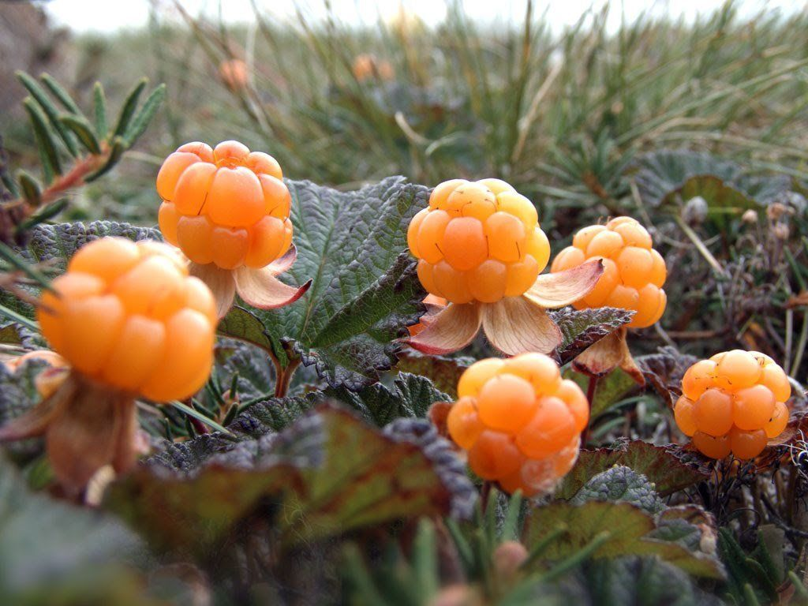
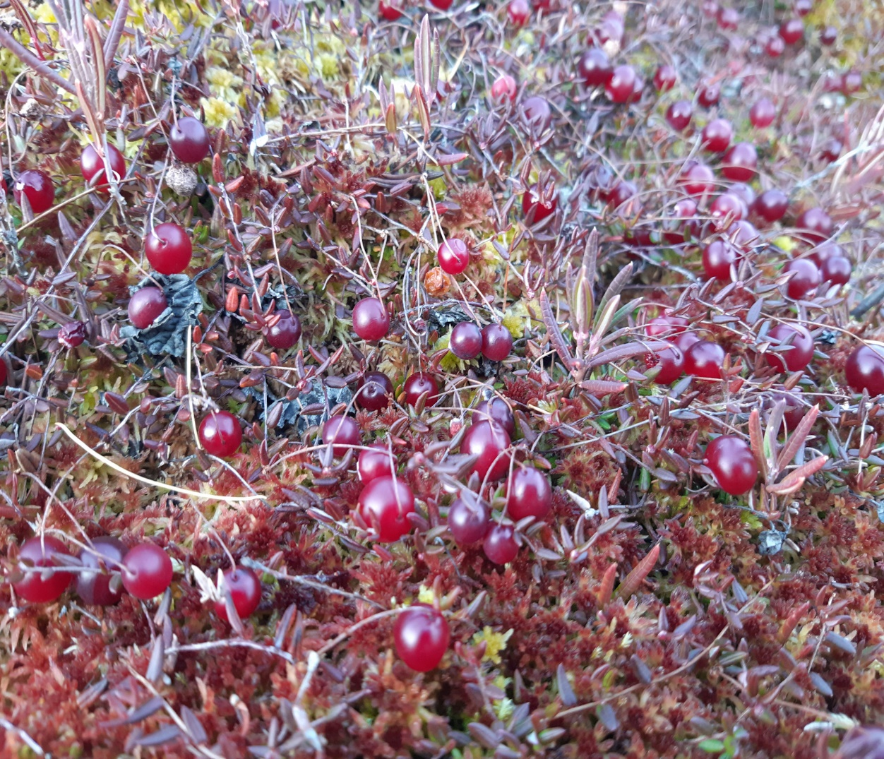
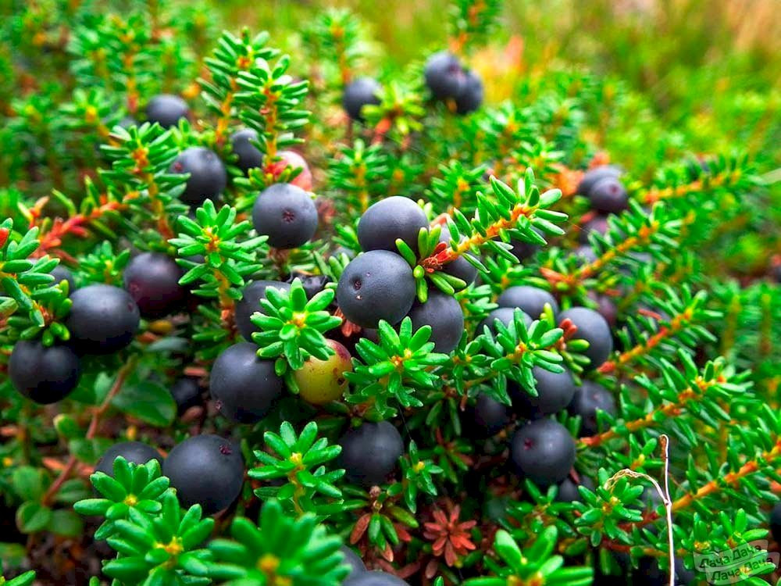
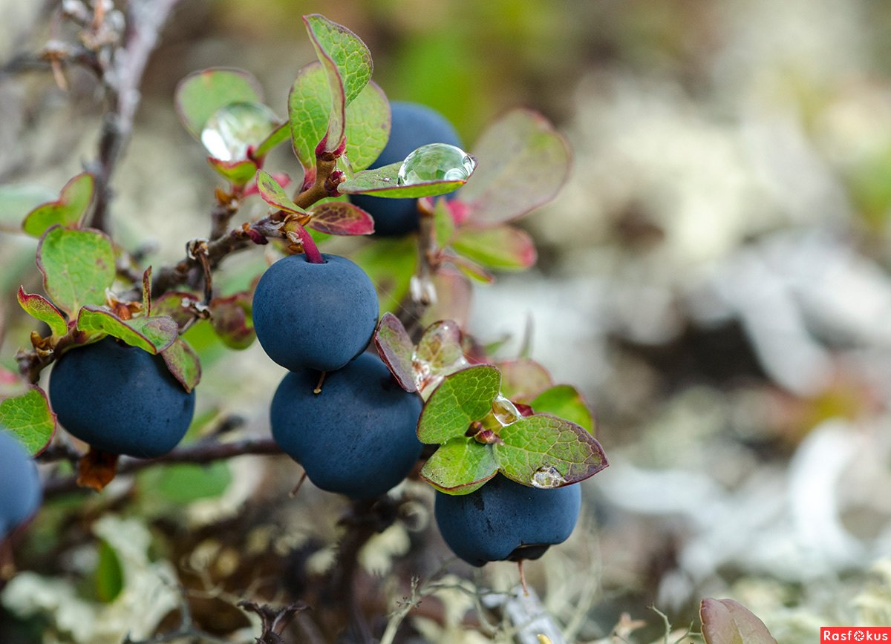
Ягодные кустарнички, которые выдерживают сильные морозы тундры -это голубика, морошка, брусника, клюква, водяника.

Slide 22
Багульник
травы
Багульник — удивительное небольшое кустарниковое растение с слегка загнутыми по краям листьями и стеблем напоминающем волосатые ноги, который помогает растению сохранять тепло в суровых условиях тундры. К необычным особенностям растении можно отнести то, что его не едят животные тундры из-за эфирных масел обладающих резким запахом и ядовитыми свойствами.

Slide 23
Осока
Осока – это растение с жесткими листьями этого растения, с крошечными зубчиками по краям, ими можно легко порезать руку. В тундре для осок раздолье. Во-первых, эти растения очень любят влагу, а во-вторых, они отлично переносят холод: корни некоторых осок проникают даже в слой вечной мерзлоты и растут при отрицательных (низких) температурах! Вот почему в холодной полярной тундре обитает очень много видов осок (120 видов осок)
Осоку тундровые животные едят неохотно: ее жесткие листья по вкусу только леммингам.

Slide 24
ягель
Ягель — очень важное растение для животных тундры в зимний период. Его еще называют «оленьим мхом», так как на протяжении девяти месяцев холодов олени ежедневно употребляют ягель. Животные находят его по запаху даже под толстым слоем снега.

Slide 25
Дриада (куропатачья трава)
Дриада — в холодное время года, когда кругом мало зелени, листьями этого крошечного вечнозеленого кустарничка охотно кормятся куропатки и другие тундровые птицы. Растение имеет плотные листья, зимой они остаются зелеными.

Slide 26
Дидактические игры, которые можно использовать при ознакомлении с тундрой.
« Назови, что чьё?»
Цель: образование притяжательных прилагательных
У оленя рога ( чьи?)…
У волга голова ( чья?)…
У песца шерсть ( чья?)…
У оленя копыто (чьё?)…
У волка ухо ( чьё?)…
У песца лапы ( чьи?)…
у оленя нос ( чей?)…
У медведя хвост ( чей?)…
У волка спина (чья?)… и тд.

Slide 27
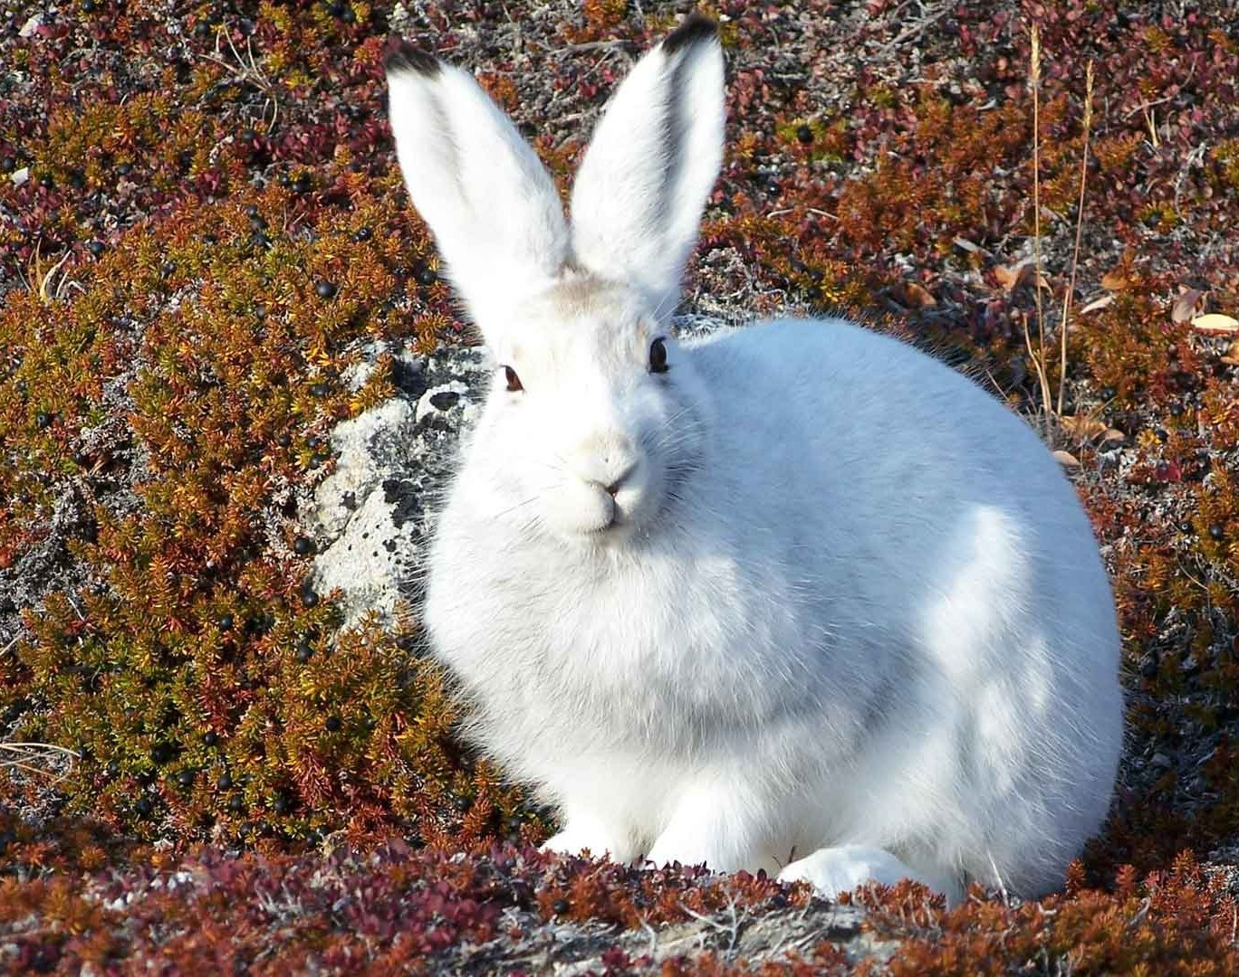
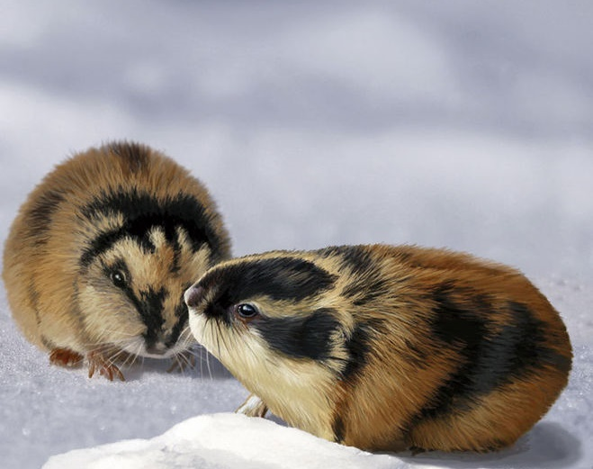
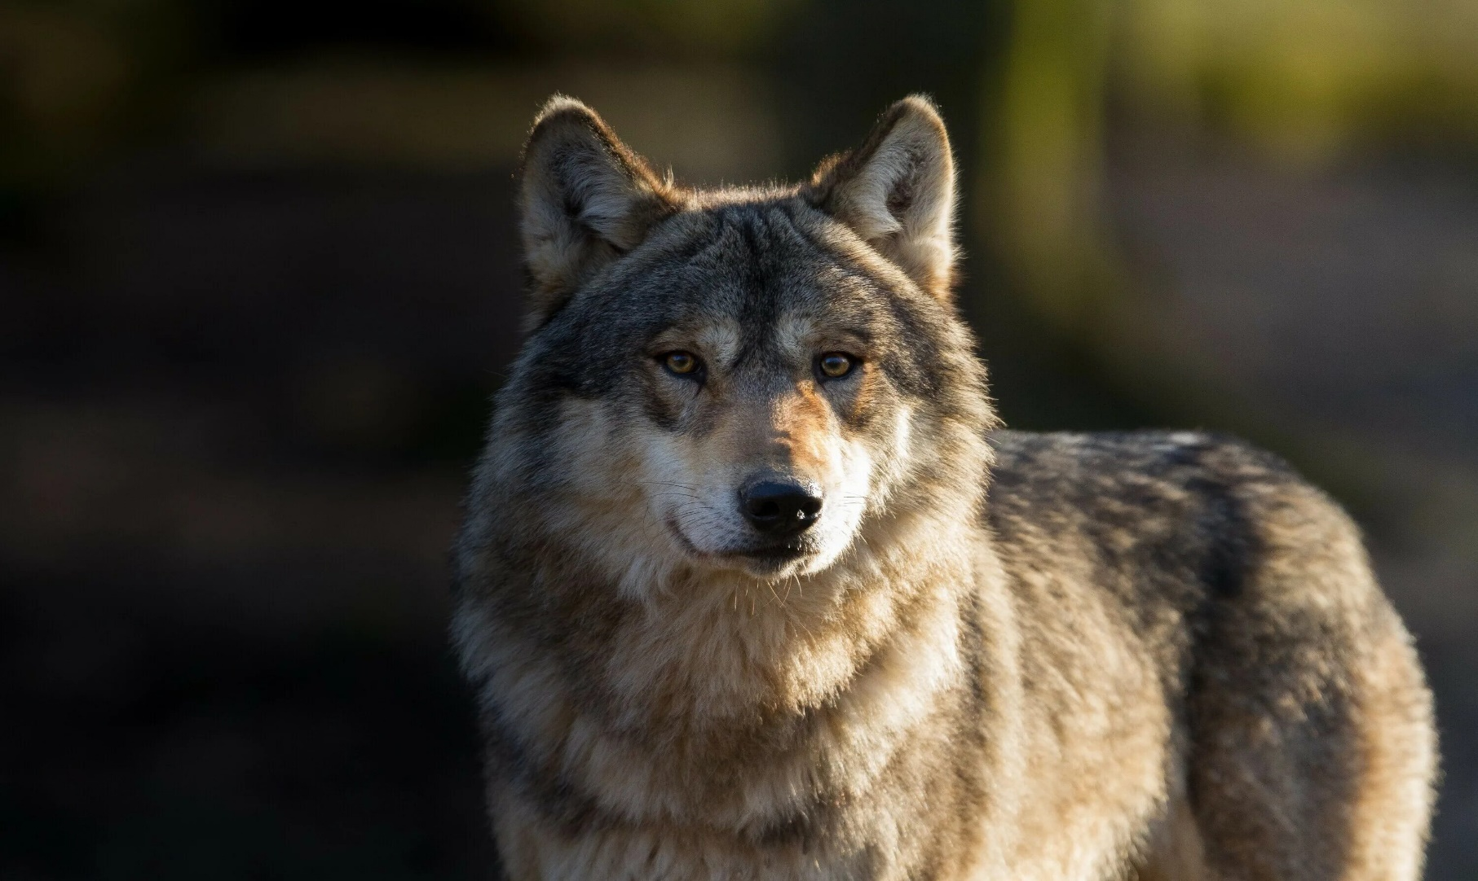
«Четвертый лишний»

Slide 28
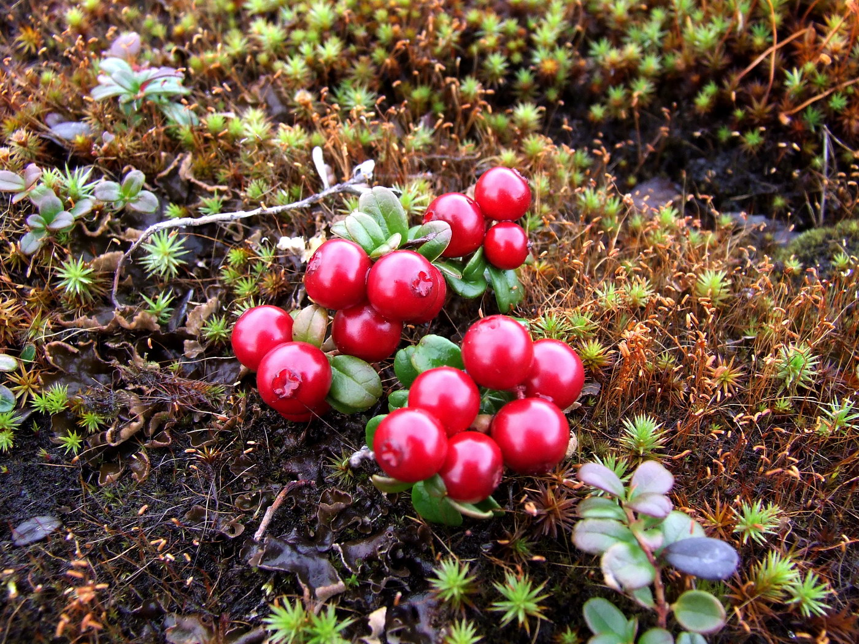
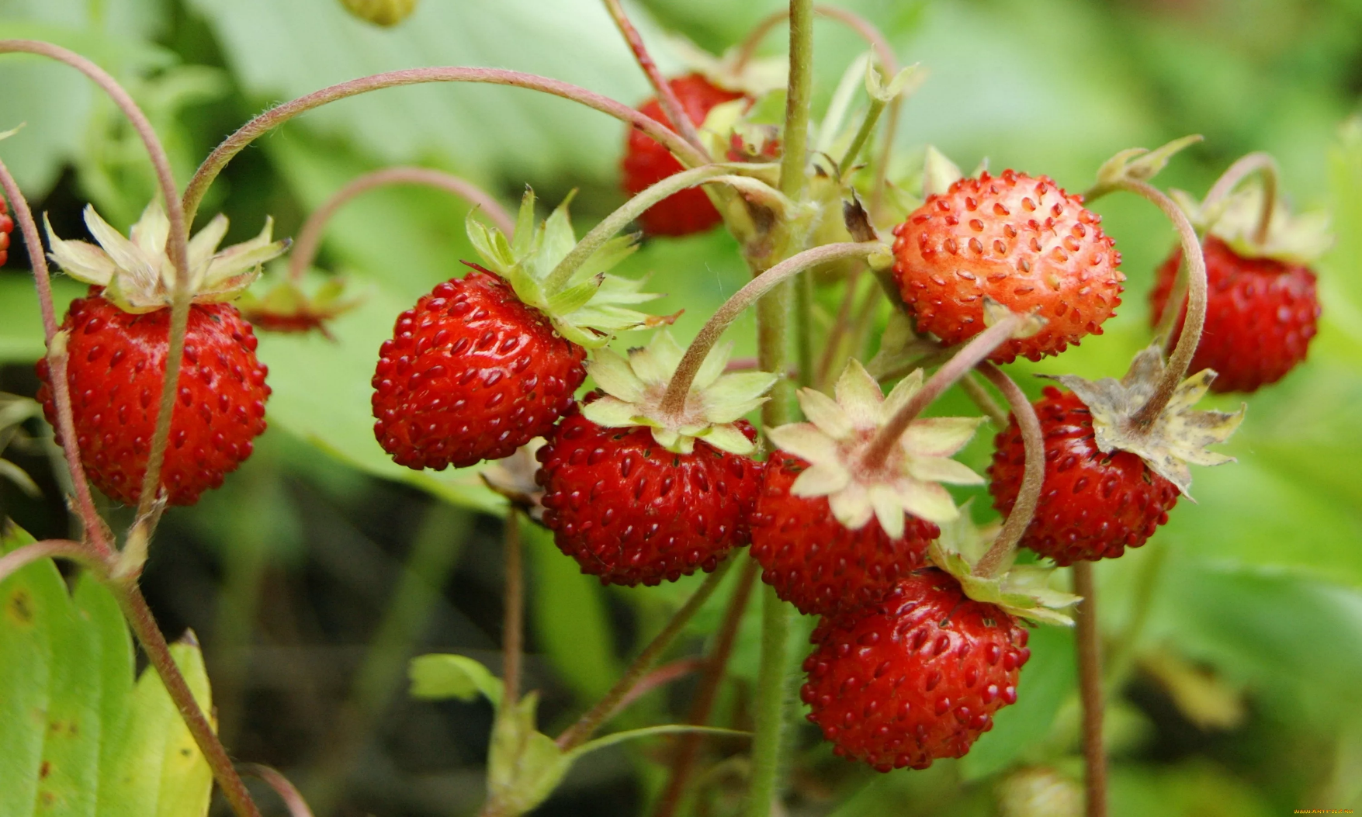
«Четвертый лишний»

Slide 29
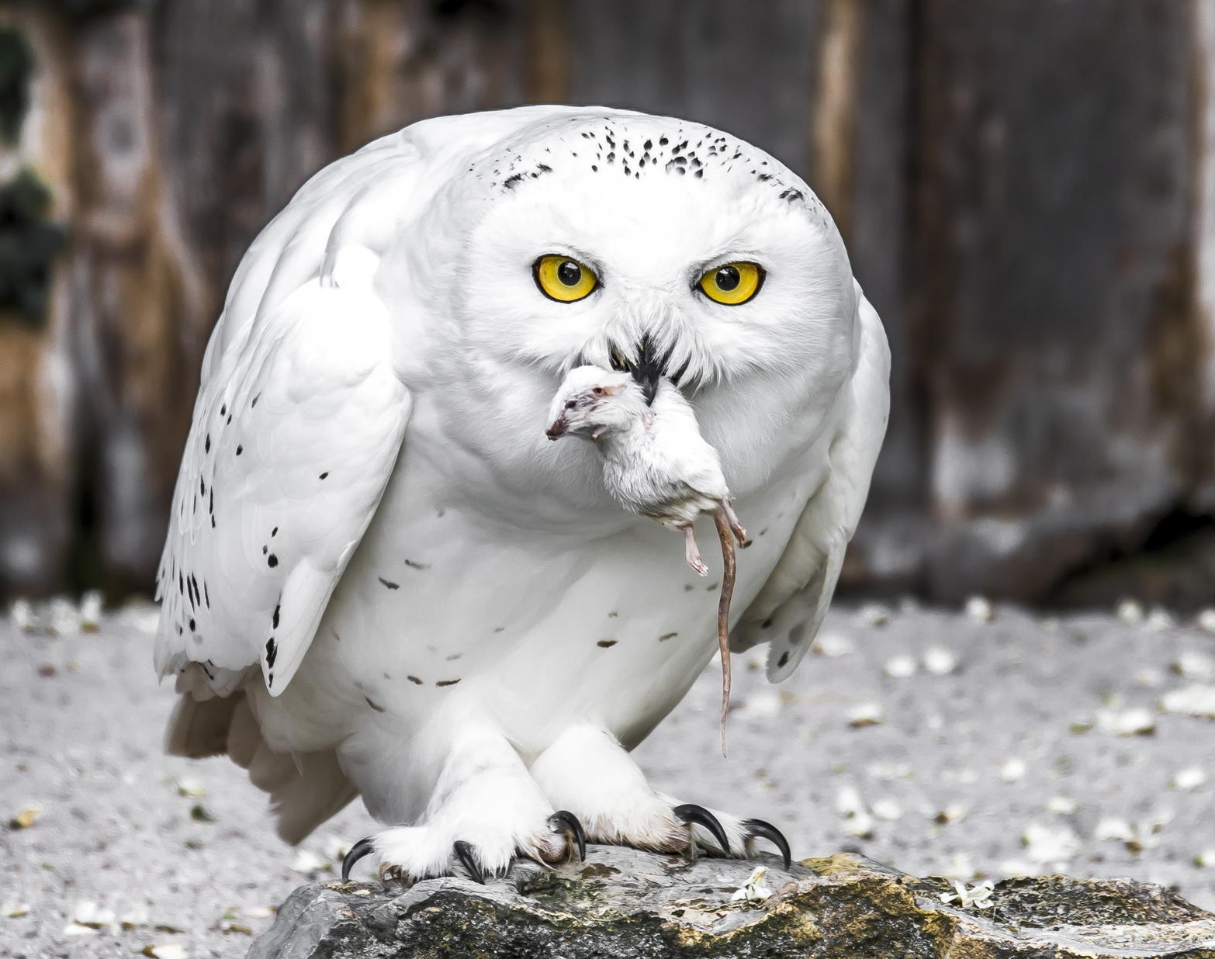
«Цепочки питания» животных, обитающих в тундре .
Ягода-лемминг- белая сова
Ягода-лемминг-песец
Ягель-олень-волк
Ягода -белая куропатка-белая сова

Slide 30
Чтение художественной литературы и фольклёра при ознакомлении с тундрой
А на Севере, друзья,
Где тайга кончается,
Есть полярные края-
Тундрой называются.
Мох и ягель-там и тут,
Мошки да комарики…
А деревья в ней растут-
Маленькие-маленькие…
В. Безладнов
Ненецкая сказка «Кукушка», В.В. Чаплина «Фомка белый медвежонок», Н. Радченко «Белый медведь», «Морж», «Северный олень», «Север», «Лемминг», «Песец», «Овцебык», юкагирская сказка «Отчего у белого медведя нос чёрный», эвенкийская сказка «Почему олень быстро бегает», А. Добринская «Маленькая Ано живёт в тундре», О. Ассёнова «Приезжайте в тундру к нам», Н. Сладков «Кто живёт во льдах», «В тундре», А. Ткаченко «Вот ты какой, северный олень», Улуру Адо «Рассказы Юко», А. Барков «Северный олень», Ю. Коваль «Морошка», Х. К. Андерсен «Снежная королева»,
В. Богорозов «Олени», В. Степанов «Атлас животного мира», Е. Рочев «Бегут, бегут олени», В. Ширяев «Олени выходят к морю», Г. Снегирёв «Про оленей», В. Бианки «Тундра», Г. Снегирёв «Белёк»

Slide 31
Спасибо за внимание .

